Slide 1




O papel da universidade: produção do conhecimento e desenvolvimento de estratégias para a sua apropriação
Campinas, 21 de junho de 2017

Slide 2


Programa co coordenado pela FUNASA e UFMG, com a participação, em diferentes níveis, de diversos atores do poder público e da sociedade civil.
Programa para 20 anos.

Slide 3
O papel da universidade
                produzir conhecimento incorporando a diversidade de saberes para pensar localmente e agir globalmente, visando à garantia saúde e a qualidade de vida da população.
Questões de pesquisa
Ponto de partida para o desenvolvimento de hipóteses que devem ser verificáveis e de objetivos justificáveis.

Slide 4
Identificação da situação atual: o rural brasileiro, quem são os seus habitantes?
Texto base sobre ruralidade de Galizzoni, Rigotti, Laschefski (2016):
Análise da ruralidade, na perspectiva de diversos autores (ABRAMOVAY; GRAZIANO DA SILVA; KAGEYAMA; VEIGA; WANDERLEY; FAVARETO): o rural tal qual é imaginado e como, na prática, se delineia.
Aplicações práticas do conceito de rural para o saneamento básico (Rigotti e Haddad (2016): informações existentes e bases de dados disponíveis.

Slide 5
Escalas de ruralidades
Distribuição espacial variada entre aglomerações e dispersões;
Domicílios: aspectos econômicos, de multifuncionalidade; de mobilidade; de sazonalidade; de bem estar; da cultura do pertencimento;
Diversidade de processos sociais e de sujeitos sociais: a relevância camponesa; a agricultura familiar, as populações tradicionais, extrativistas, ribeirinhas, assentados, pescadores e indígenas.

Slide 6
Ruralidade e o saneamento
Água: recurso em fluxo;
Esgotamento sanitário: “ecológico” versus impactos ambientais; reuso das águas residuárias; lodo para a produção agrícola e de energia;
Resíduos sólidos: “reduzir, reutilizar, reciclar”; compostagem;
Saneamento rural: transição para a agroecologia?

Slide 7
Uma possível forma captar a complexidade da ruralidade
Abordagem atual:
As prerrogativas municipais são seguidas pelo IBGE, sendo as áreas urbanas “caracterizadas por construções, arruamentos e intensa ocupação humana; áreas afetadas por transformações decorrentes do desenvolvimento urbano” (IBGE, 2011).
Abordagem do PNSR:
Áreas homogêneas dentro do município: setores censitários;
São considerados rurais os setores que possuem densidade demográfica menor ou igual a 605 hab/km² e contiguidade a pelo menos um setor de mesma característica.
(Rigotti e Hadad, 2016)

Slide 8
A representação dos setores censitários
1 - Área urbanizada de cidade ou vila: “Áreas legalmente definidas como urbanas e caracterizadas por construções, arruamentos e intensa ocupação humana; áreas afetadas por transformações decorrentes do desenvolvimento urbano e aquelas reservadas à expansão urbana”.
2 - Área não-urbanizada de cidade ou vila: “Áreas legalmente definidas como urbanas, mas caracterizadas por ocupação predominantemente de caráter rural”.
3 - Área urbana isolada: “Áreas definidas por lei municipal e separadas da sede municipal ou distrital por área rural ou por outro limite legal”.
4 - Aglomerado rural de extensão urbana: “Localidade que tem as características definidoras de Aglomerado Rural e está localizada a menos de 1 Km de distância da área urbana de uma Cidade ou Vila. Constitui simples extensão da área urbana legalmente definida”.
5 - Aglomerado rural isolado – povoado: “Localidade que tem a característica definidora de Aglomerado Rural Isolado e possui pelo menos 1 (um) estabelecimento comercial de bens de consumo frequente e 2 (dois) dos seguintes serviços ou equipamentos: 1 (um) estabelecimento de ensino de 1º grau em funcionamento regular, 1 (um) posto de saúde com atendimento regular e 1 (um) templo religioso de qualquer credo. Corresponde a um aglomerado sem caráter privado ou empresarial ou que não está vinculado a um único proprietário do solo, cujos moradores exercem atividades econômicas quer primárias, terciárias ou, mesmo secundárias, na própria localidade ou fora dela”.
6 - Aglomerado rural isolado – núcleo: “Localidade que tem a característica definidora de Aglomerado Rural Isolado e possui caráter privado ou empresarial, estando vinculado a um único proprietário do solo (empresas agrícolas, indústrias, usinas, etc.)”.
7 - Aglomerado rural isolado - outros aglomerados: “são os aglomerados que não dispõem, no todo ou em parte, dos serviços ou equipamentos definidores dos povoados e que não estão vinculados a um único proprietário (empresa agrícola, indústria, usina, etc..)”.
8 - Zona rural, exclusive aglomerado rural: são áreas rurais não classificadas como aglomerados.
8
8
5, 7
8
4
1, 2
3
8
8
8

Slide 9
População do Brasil por Setores Censitários segundo códigos do IBGE
RURAL OFICIAL
Leis municipais / IBGE:
29,5 milhões de habitantes
15,5%
NOVO RURAL
PNSR:
39,3 milhões de habitantes
20,7% da população
Fonte: IBGE (2011) - Censo Demográfico de 2010, dados do universo.

Slide 10
OPERACIONALIZAÇÃO DO CONCEITO DE RURAL DO PNSR
BRASIL
Urbano (Código 1a)
Rural
(Códigos 1b a 8)
Com aglomerações (Códigos 1b, 2, 3, 4, 5 e 7)
Sem aglomerações (Código 8)
Extensão urbana e Vila (Códigos 1b, 2, 3 e 4)
Isolado - Povoado (Códigos 5, 7)

Slide 11
Distribuição da população do Brasil segundo classes de setores censitários da definições de rural do PNSR - 2010
Classes de Setores Censitários | Número | %
Aglomerados rurais de extensão urbana e vilas (1,2,3,4) | 11.063.296 | 28
Aglomerados rurais isolados – Povoados (5 e 7) | 4.415.492 | 11
Zona rural, exclusive aglomerados (8) | 23.821.212 | 61
Fonte: IBGE (2011) - Censo Demográfico de 2010, dados do universo.

Slide 12
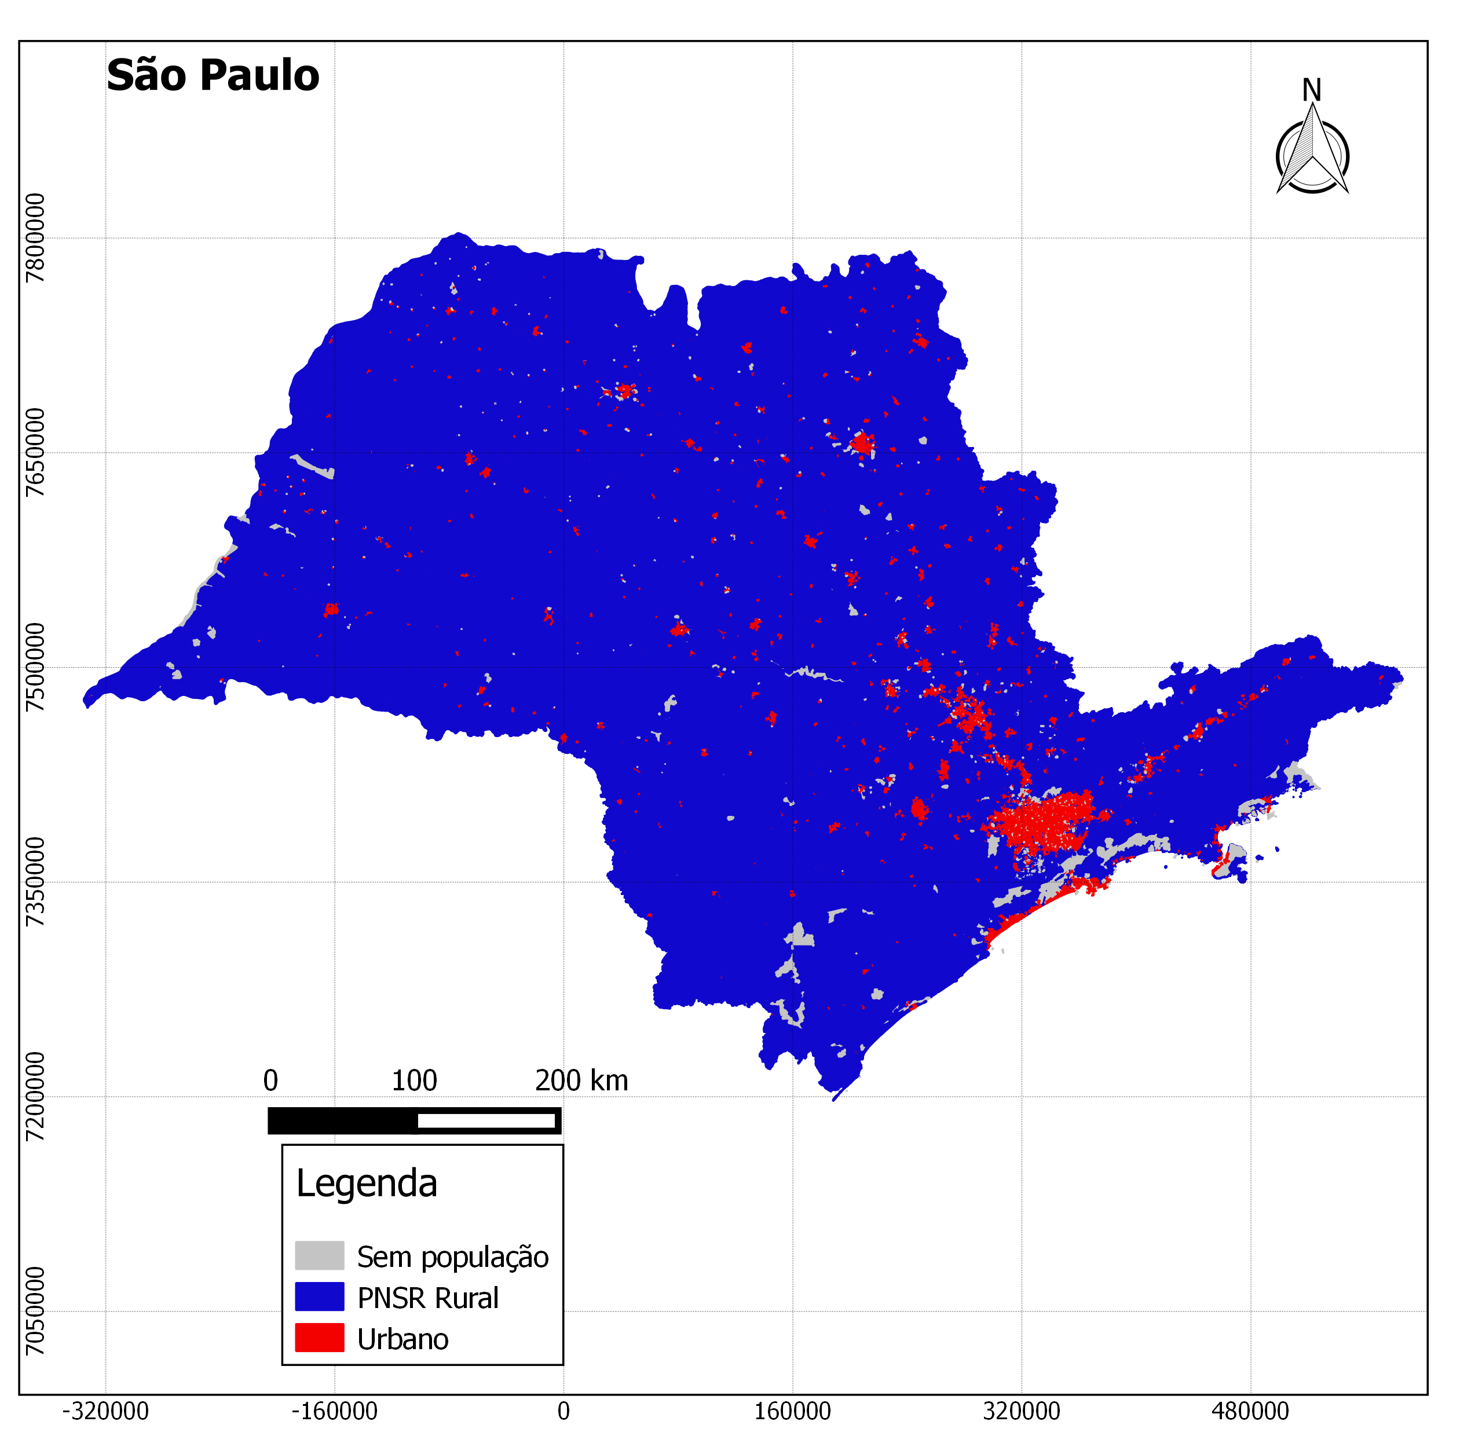
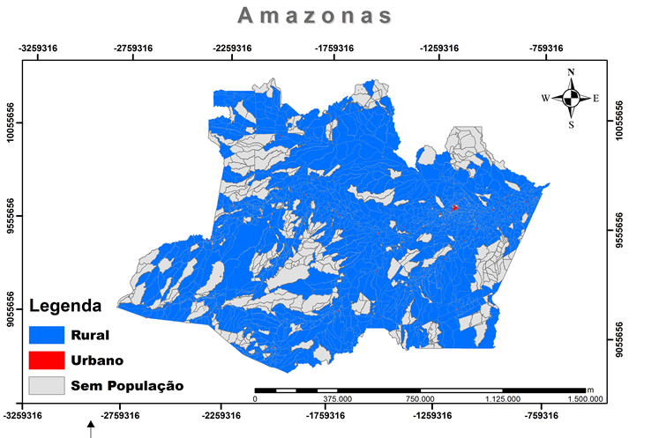
Fonte: IBGE (2011) - Censo Demográfico de 2010, dados do universo.

Slide 13
Como os diversos habitantes rurais se relacionam com o saneamento?
Como os diversos grupos de populações rurais se relacionam com o ambiente, na provisão de soluções de saneamento?
De que contextos estamos falando?
Quais são os impactos dessa relação com a saúde da população?

Slide 14
Como definir déficit?
Aspectos teórico-conceituais: premissas do PLANSAB;
Na prática: como caracterizar o déficit?
Qual é o acúmulo de políticas e ações específicas de saneamento voltado para áreas rurais no Brasil?

Slide 15
Conceituando o saneamento: como caracterizar o déficit?
(PLANSAB, 2013); (ONU, 2015)
Abastecimento de Água:
    IBGE - Forma de abastecimento e existência de ligação interna;
    Dados de campo:
  Qualidade, quantidade, intermitência, acessibilidade física e financeira.
Esgotamento Sanitário:
                IBGE - Tipo de escoadouro de esgotos (afastamento);
                Dados de campo: tratamento dos esgotos
Manejo de Resíduos Sólidos:
                IBGE - Tipo de destino do lixo (afastamento e disposição final);
                Dados de campo: destino final do RS coletado
Manejo de Águas Pluviais:
                Redução do impacto da água das chuvas sobre a população e previsão de seu aproveitamento.
                Fonte: ANA (declividade, profundidade do lençol, tipo de solo, índice pluviométrico);
                Censo Agropecuário: terras degradadas (erodidas, desertificadas, salinizadas).

Slide 16
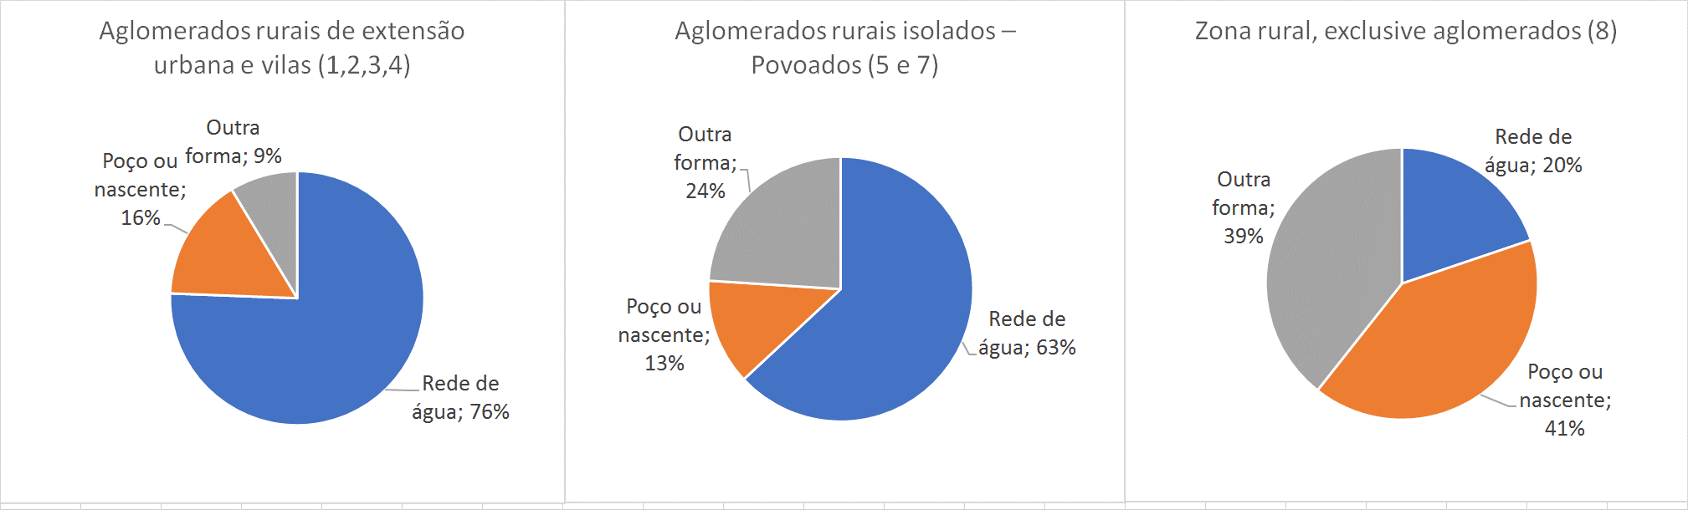
População rural do Brasil, 2010
Formas de abastecimento de água segundo agregação de classes de setores censitários
Fonte: IBGE (2011) - Censo Demográfico de 2010, dados do universo.

Slide 17
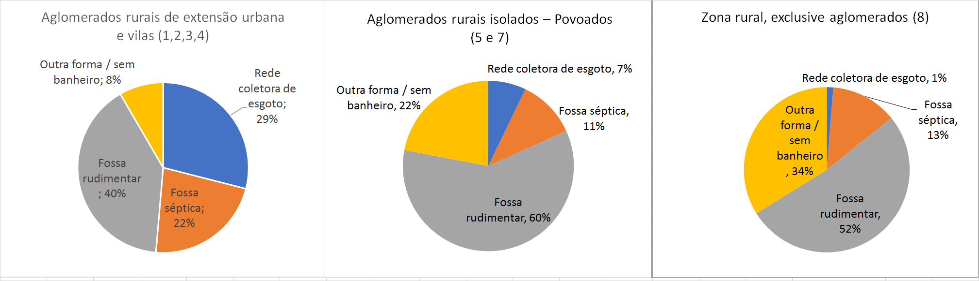
População rural do Brasil, 2010
Tipos de escoadouro de esgoto segundo agregado de classes de setores censitários
Fonte: IBGE (2011) - Censo Demográfico de 2010, dados do universo.

Slide 18
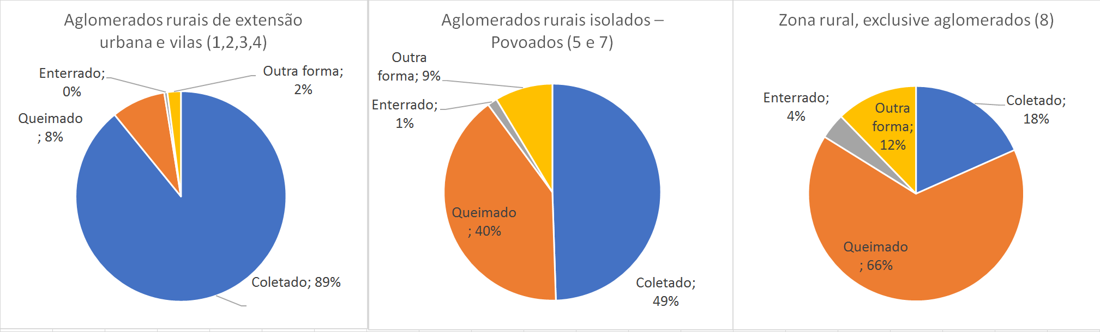
População rural do Brasil, 2010
Formas de destinação do lixo segundo agregados de classes de setores censitários
Fonte: IBGE (2011) - Censo Demográfico de 2010, dados do universo.

Slide 19
As desigualdades no acesso a soluções de saneamento segundo aspectos demográficos e socioeconômicos
Série histórica do Censo Demográfico

Slide 20
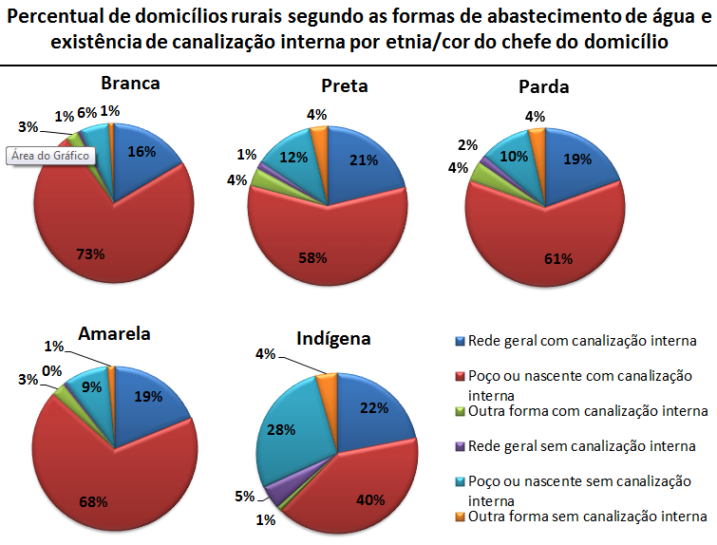
Fonte: IBGE (2011) - Censo Demográfico de 2010, dados da amostra.

Slide 21
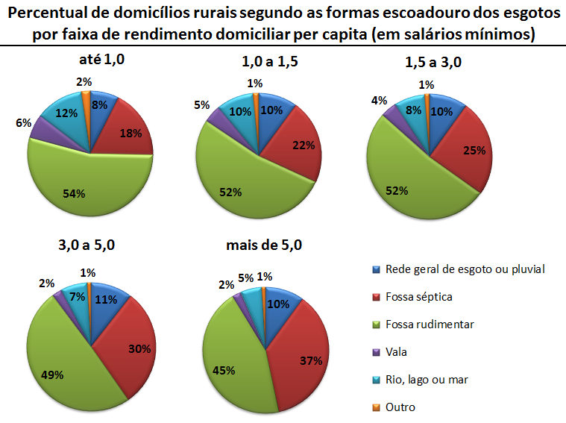
Fonte: IBGE (2011) - Censo Demográfico de 2010, dados da amostra.

Slide 22
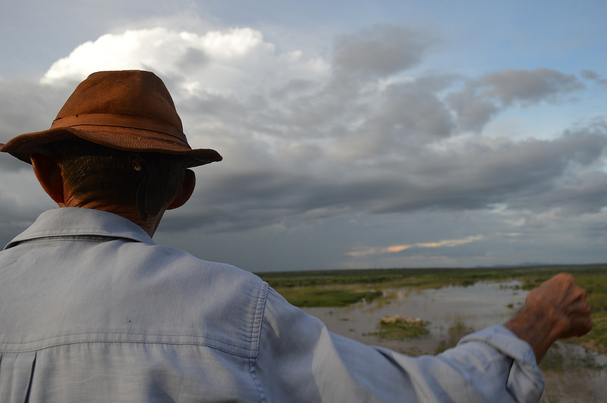
“Quem melhor conhece as nossas necessidades, se não nós?”

Slide 23
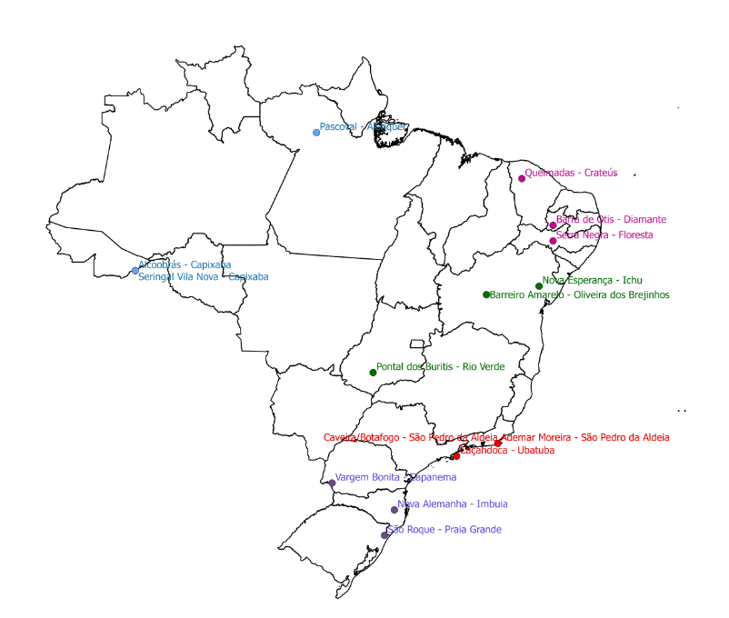
Panorama do saneamento rural:
estudos de caso

Slide 24
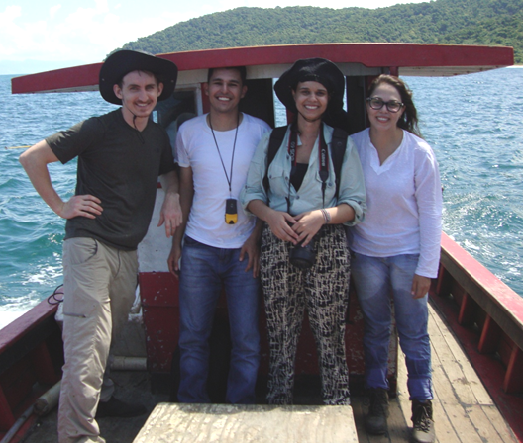
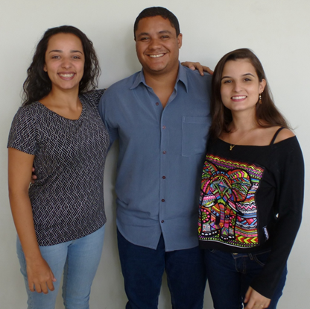
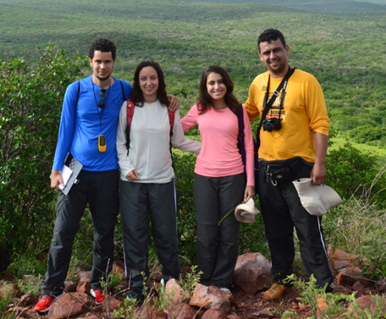
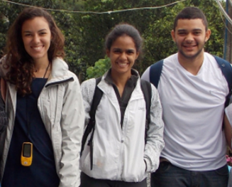
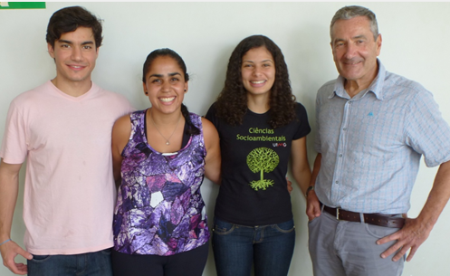
Estudos de caso
Abordagem qualitativa: amostra pautada no princípio da exemplaridade;
10 dias em cada comunidade;
150 dias dedicados a escutar, vivenciar e aprender com o rural.

Slide 25
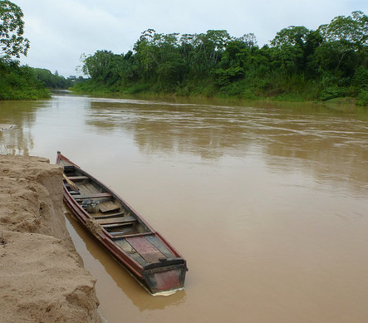
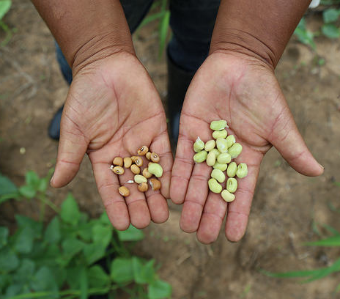
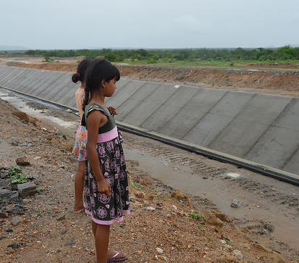
Os achados dos trabalhos de campo
Formas capitalistas
e não-capitalistas de produção no campo:
“Formas de produzir e reproduzir a vida”
Agricultura de excedente e vestígios de agricultura de subsistência
Acesso aos benefícios da modernidade de formas variadas (Infraestrutura e serviços)
Experiências traduzidas pelo esvaziamento populacional, por conflitos e, ou disputas pela terra e por práticas tradicionais de medicalização
Técnicas diversas de saneamento
(individuais e coletivas)

Slide 26
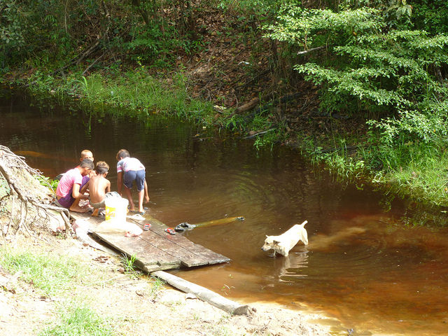
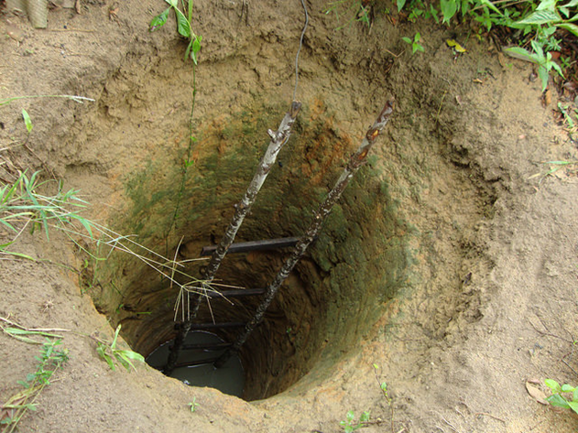
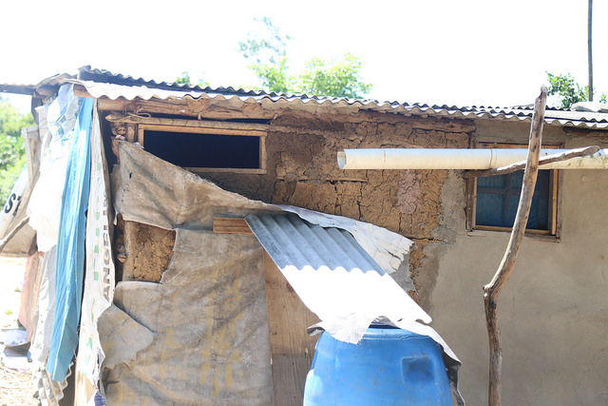
(Falta de) soluções de abastecimento de água

Slide 27
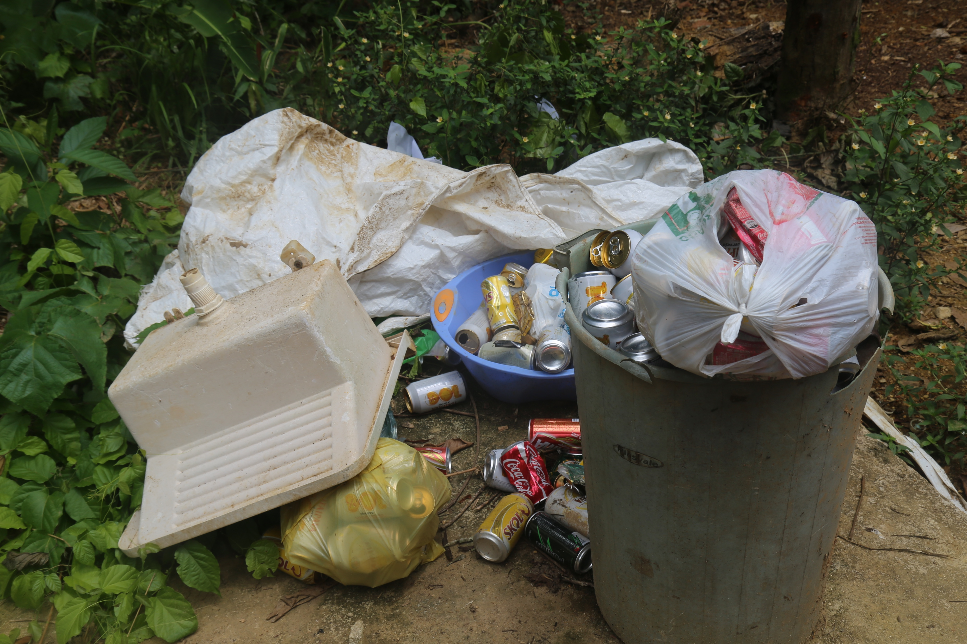
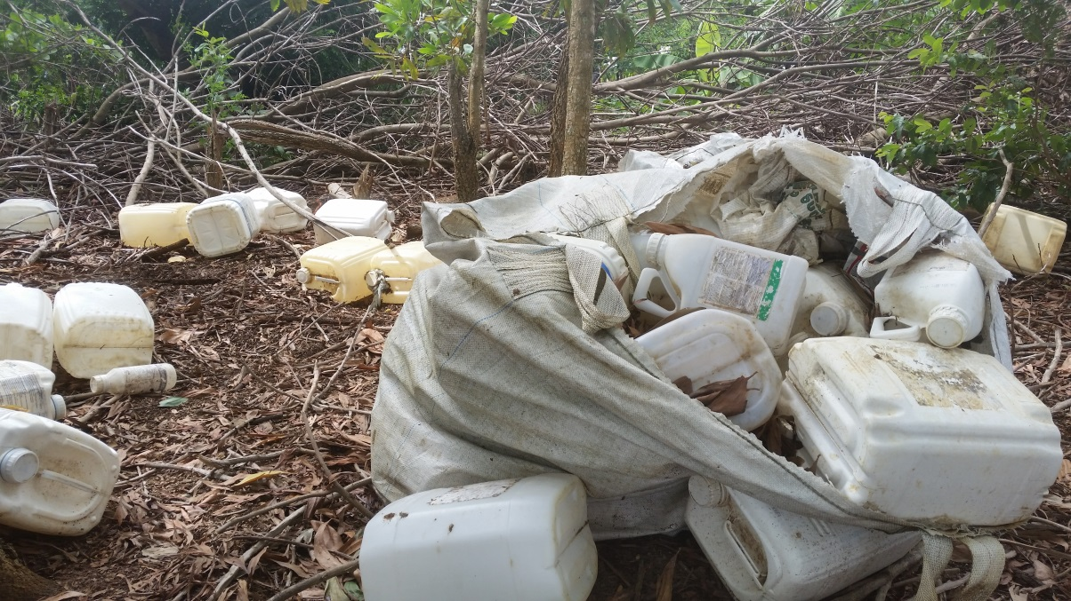
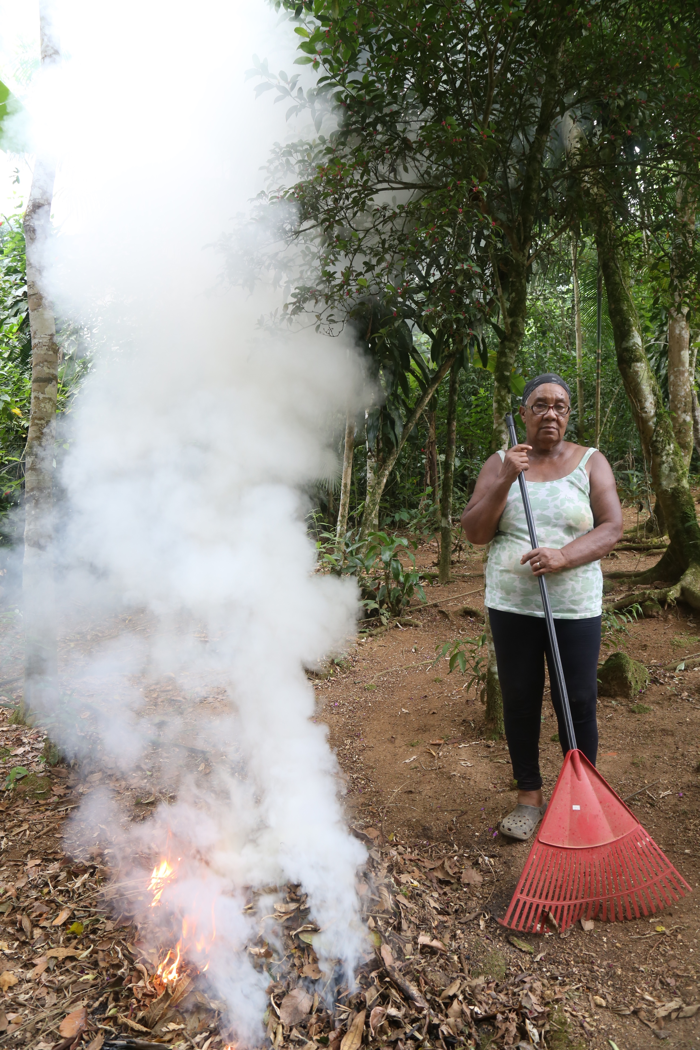
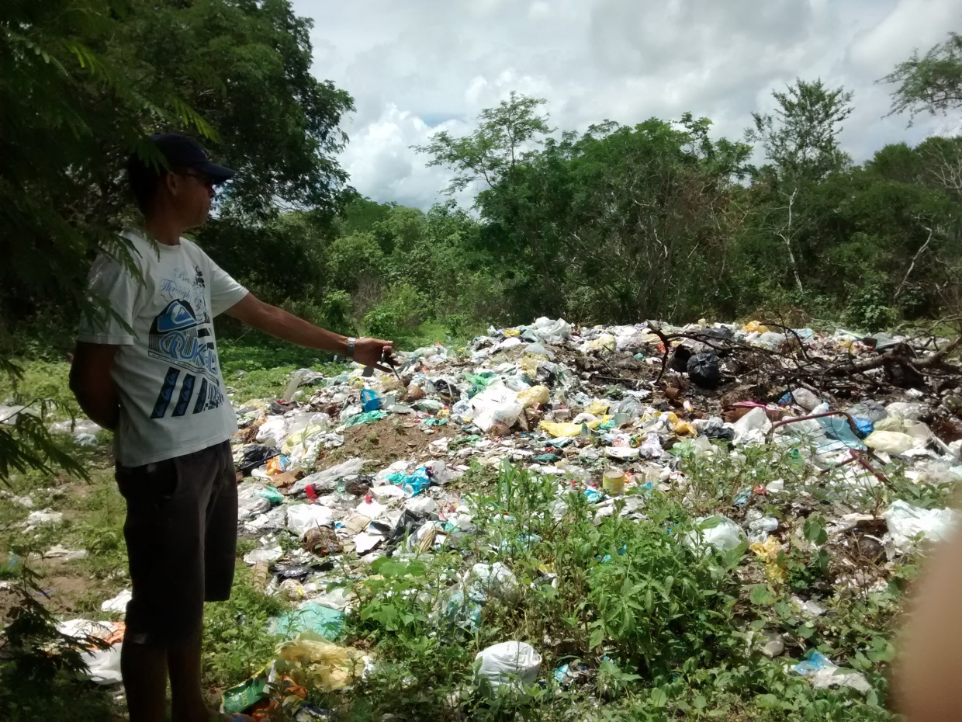
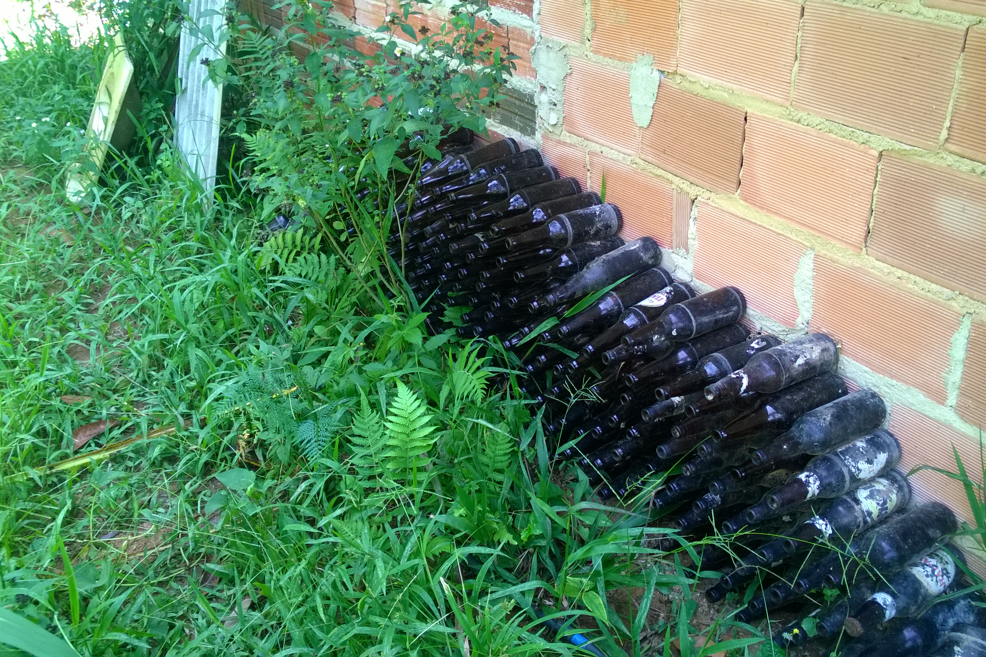
(Falta de) soluções de manejo de resíduos sólidos

Slide 28
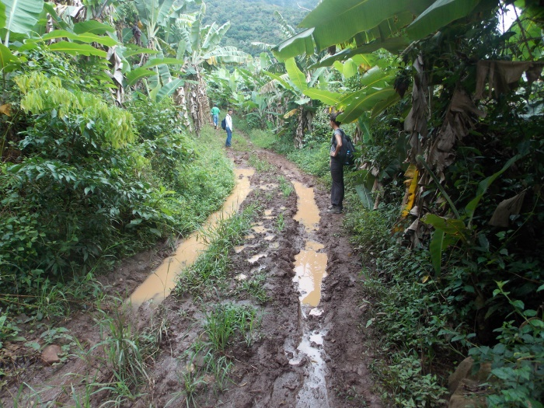
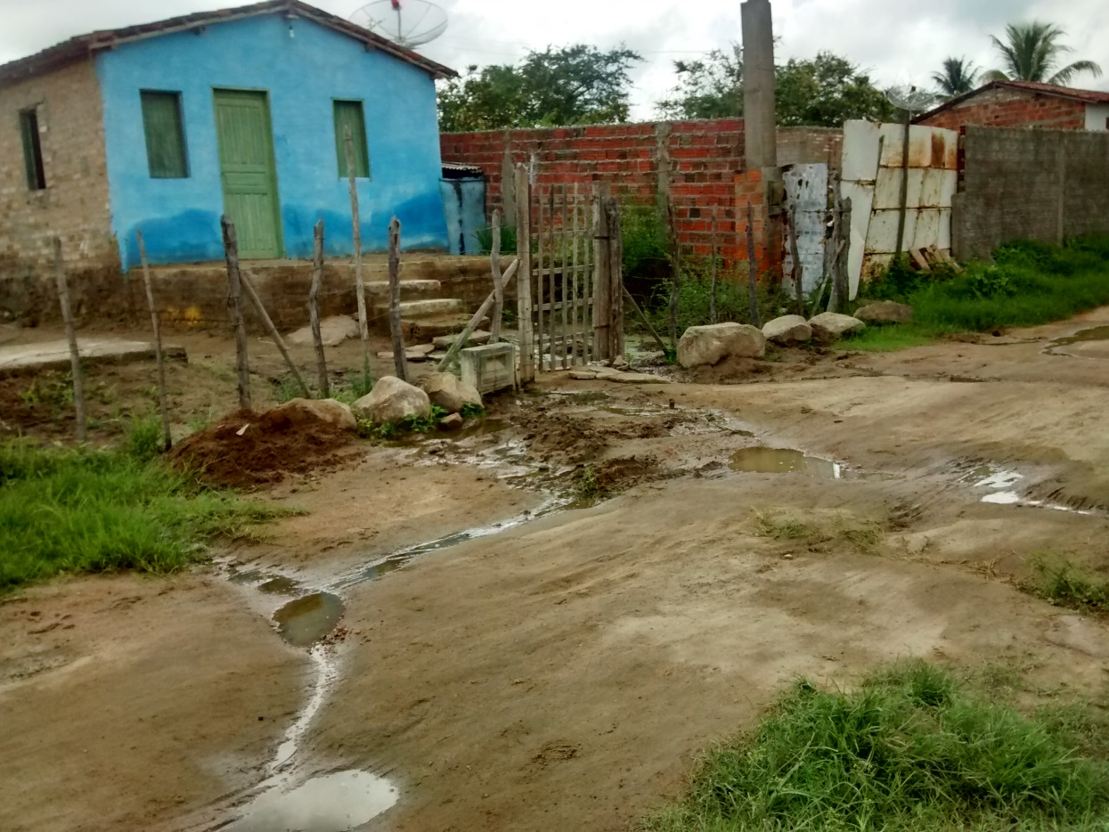
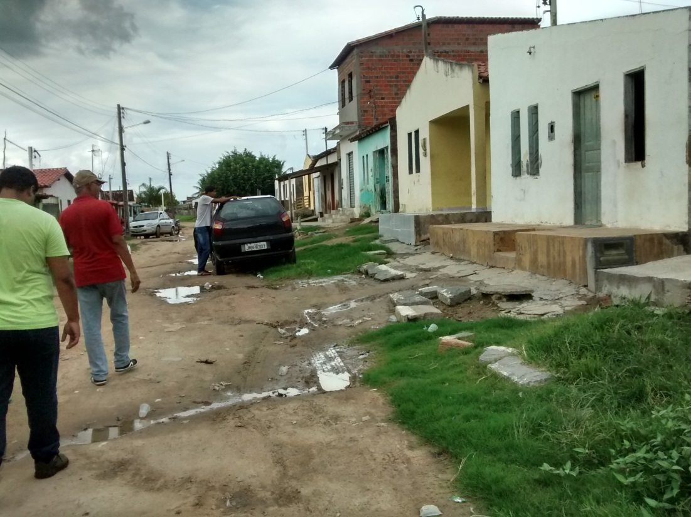

(Falta de) soluções de manejo de águas pluviais

Slide 29
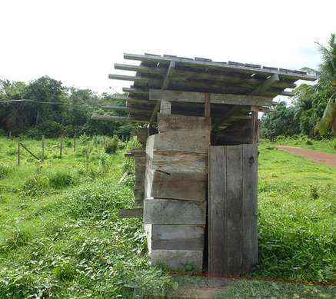
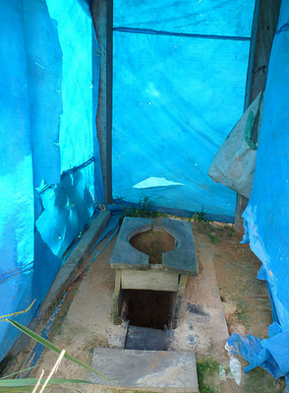
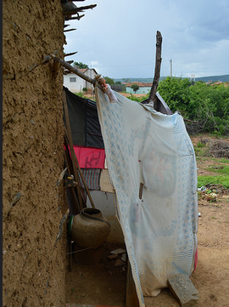
(Falta de) soluções de esgotamento sanitário
Quando existe a solução, nem sempre é utilizada.

Slide 30

Quais diretrizes devem orientar as ações do PNSR?
Eixos Tecnologia, Gestão e Participação Social e Educação
Tecnologias participativas e colaborativas:
            - oficinas internas (AA, ES, MRS, MAP)
            - oficina nacional
            - oficinas regionais
            Matrizes tecnológicas desenvolvidas por dois especialistas de cada área.

Slide 31
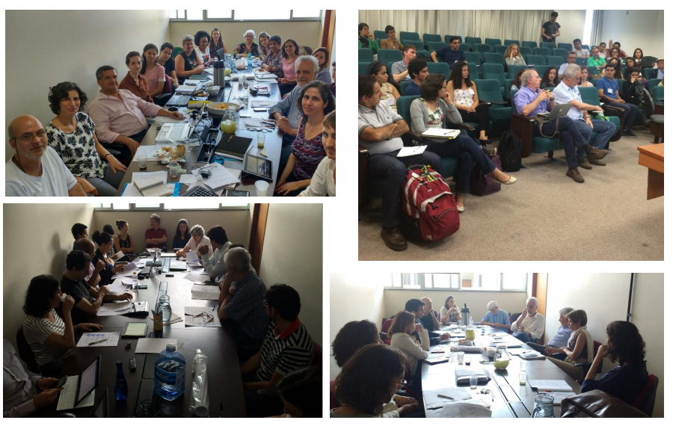

Slide 32
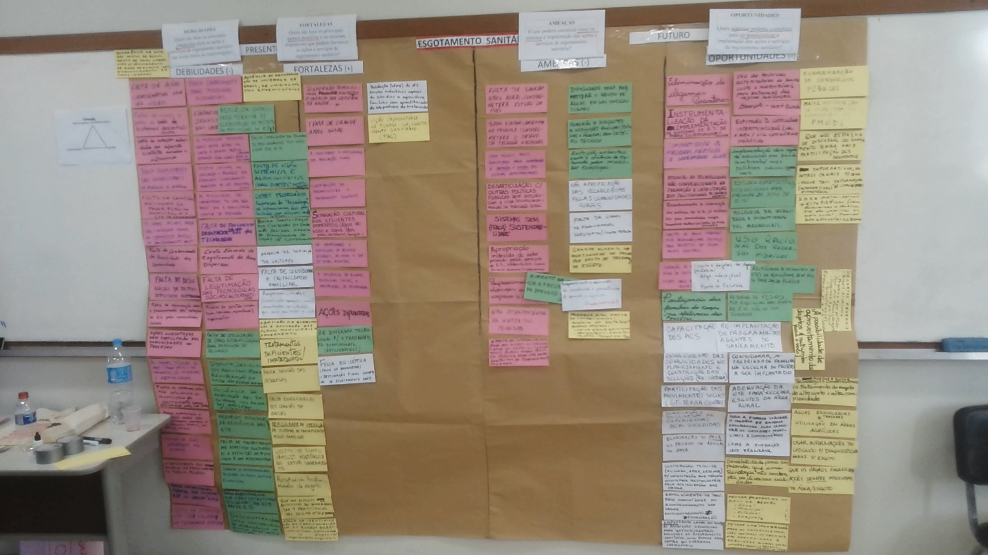
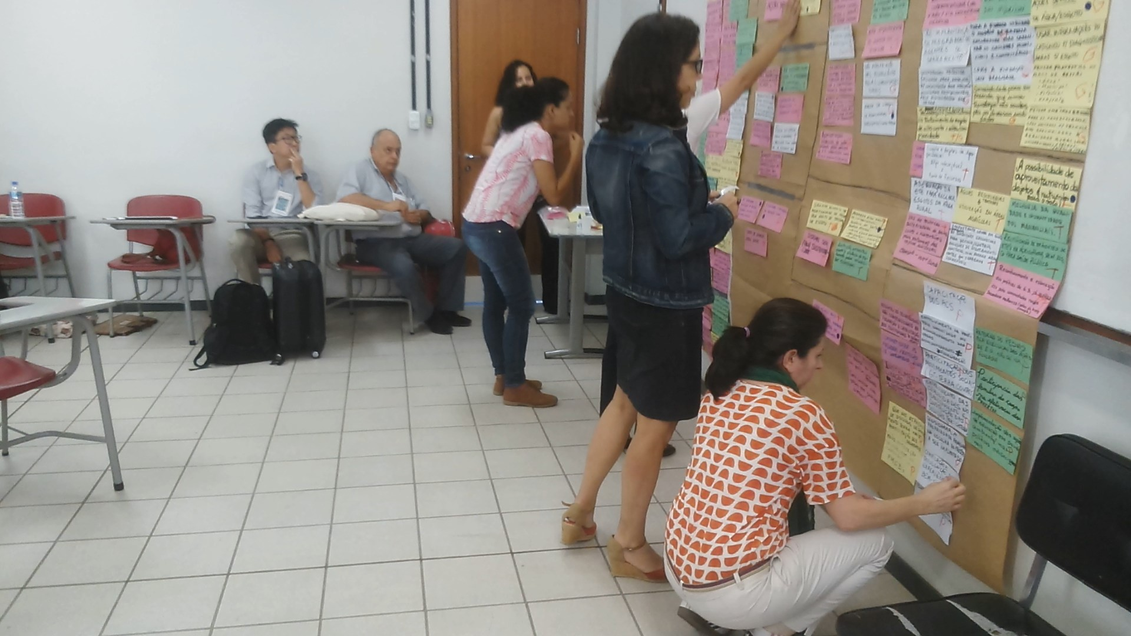
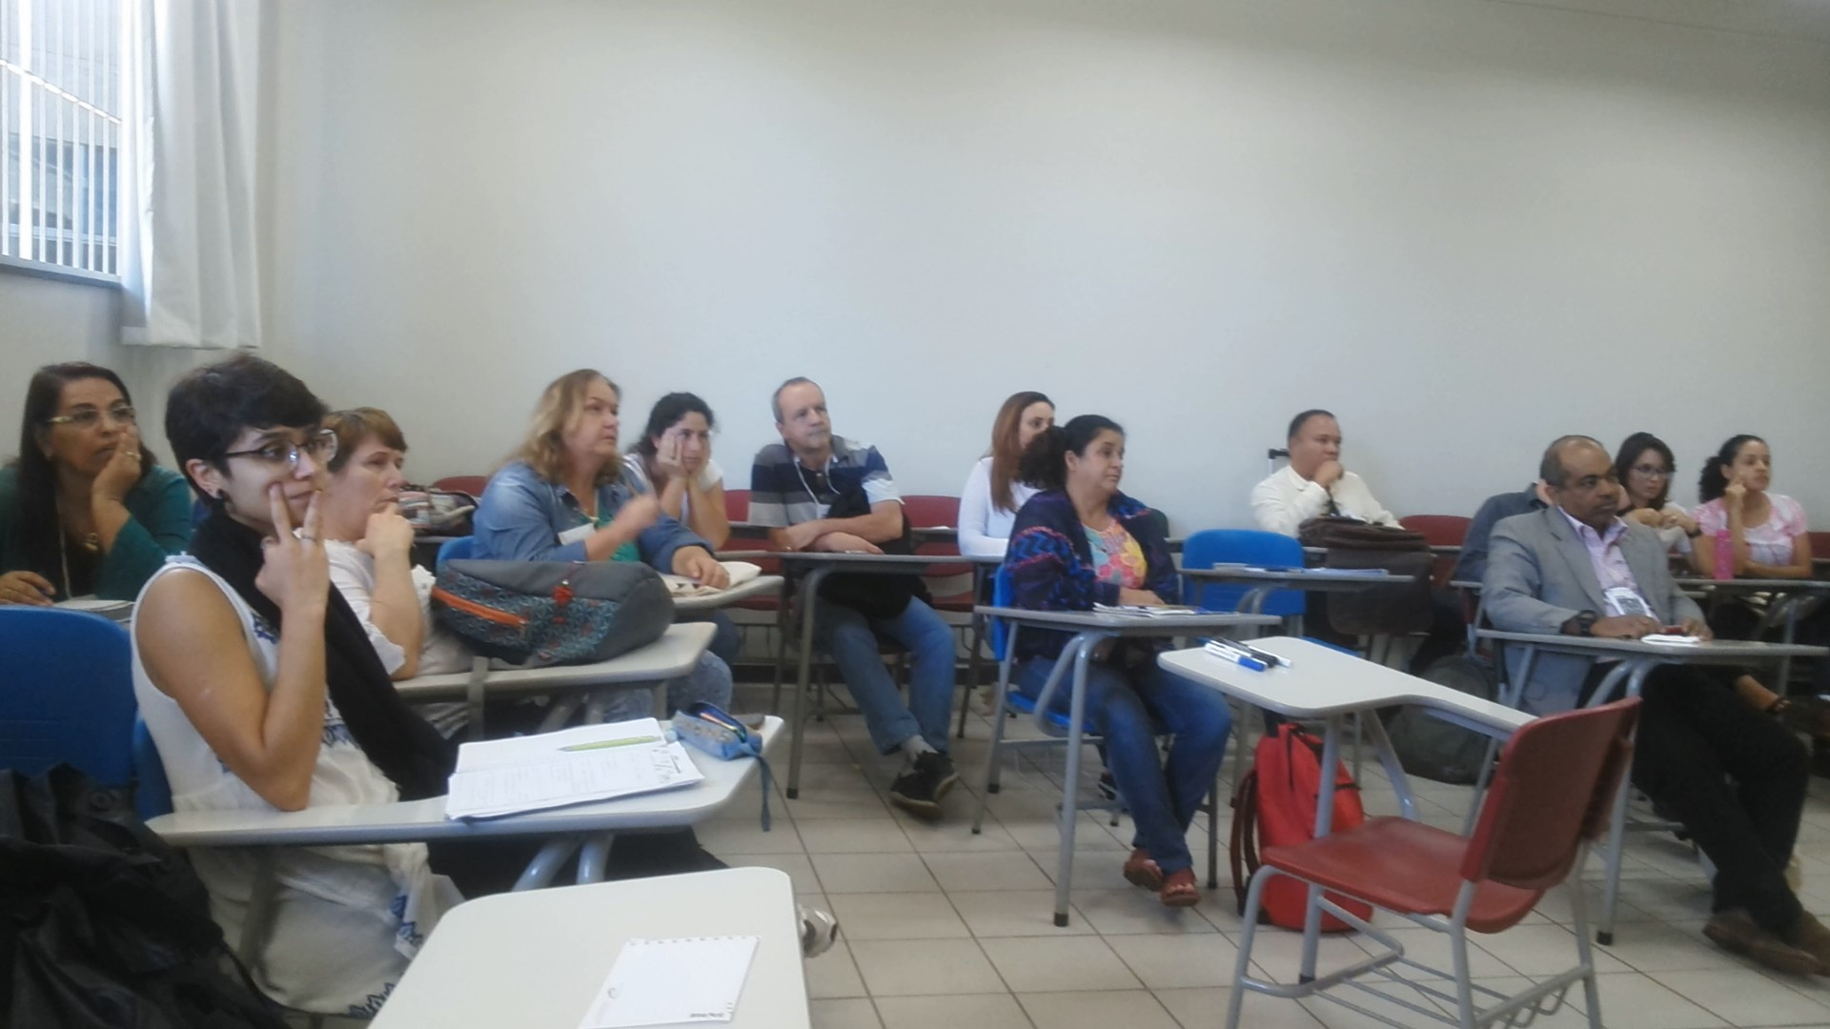
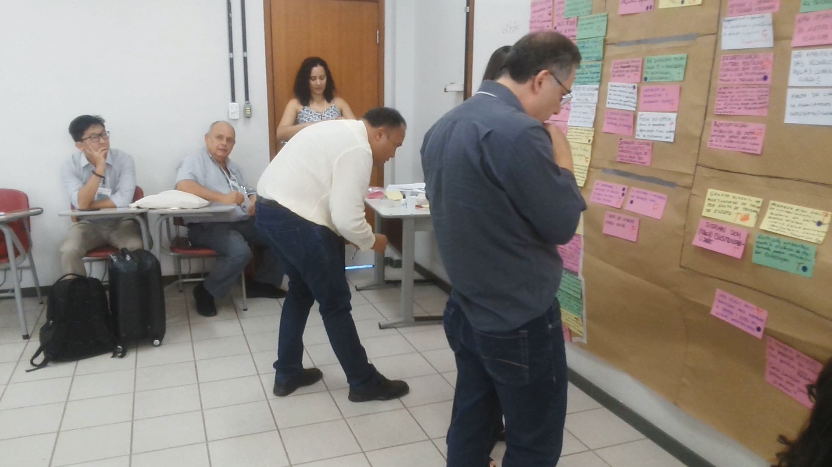
Matriz DAFO: Presente: Debilidades e Fortalezas; Futuro: Ameaças e oportunidades

Slide 33
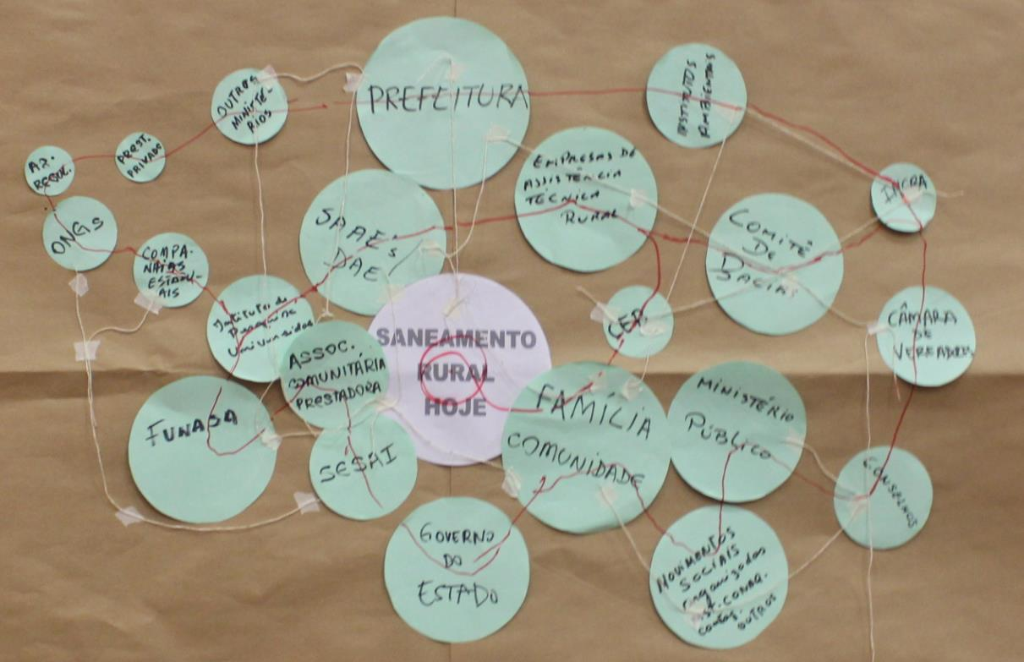
Diagrama de Venn:
Grupo 2
Oficina da Macrorregião Sudeste

Slide 34
Trabalhos produzidos e em andamento na Pós Graduação em Saneamento, Meio Ambiente e Recursos Hídricos da UFMG
ACESSO À ÁGUA NA PERSPECTIVA DOS DIREITOS HUMANOS: ESTUDO DE CASO DA INTERVENÇÃO DO SISAR/CEARÁ NA COMUNIDADE DE CRISTAIS - Bernardo Aleixo de Sousa Cruz
PRÁTICAS, GESTÃO E POTENCIAIS EM SANEAMENTO RURAL: UM ESTUDO DE PERCEPÇÕES NO CONTEXTO DA AGRICULTURA FAMILIAR - Bárbara Batista Porto
AS RELAÇÕES DE GÊNERO E O SANEAMENTO: UM ESTUDO DE CASO ENVOLVENDO TRÊS COMUNIDADES RURAIS BRASILEIRAS - Bárbarah Brenda Silva
ALÉM DO QUE SE VÊ NOS DADOS: UMA INVESTIGAÇÃO E CARACTERIZAÇÃO DA SITUAÇÃO SANITÁRIA DE TRÊS TERRAS INDÍGENAS Jéssica Ayra Alves Silva
O DESAFIO DE AMPLIAR O SANEAMENTO RURAL NO BRASIL: CARACTERIZAÇÃO DOS DETERMINANTES DA SITUAÇÃO SANITÁRIA DOS DOMICÍLIOS RURAIS BRASILEIROS - Bárbara Marques Sales
ASSOCIAÇÃO ENTRE SOLUÇÕES TÉCNICAS DE ABASTECIMENTO DE ÁGUA E MODELOS DE GESTÃO: UM ESTUDO EM QUINZE LOCALIDADES RURAIS BRASILEIRAS - Marielle Raid
PROPOSIÇÃO DE TÉCNICAS E MODELOS DE GESTÃO PARA O ESGOTAMENTO SANITÁRIO EM ÁREAS RURAIS BRASILEIRAS Anderson Gomes da Silva
ICs, novos mestrados e doutorados...

Slide 35
Grata pela atenção!
Visite o www.pnsr.desa.ufmg.br

